Slide 1
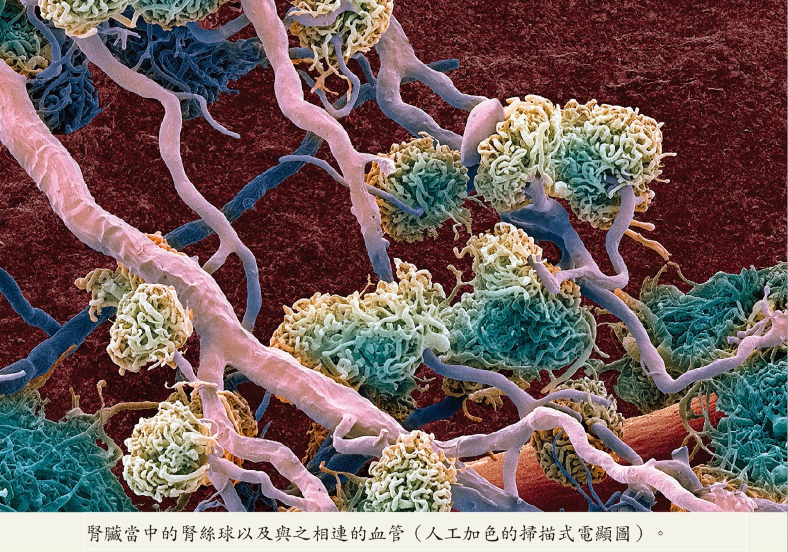
14 腎臟以及水和無機離子的調節 (The Kidneys and Regulation of Water and Inorganic Ions)
Hung-Fu Lee, MD, PHD

Slide 2
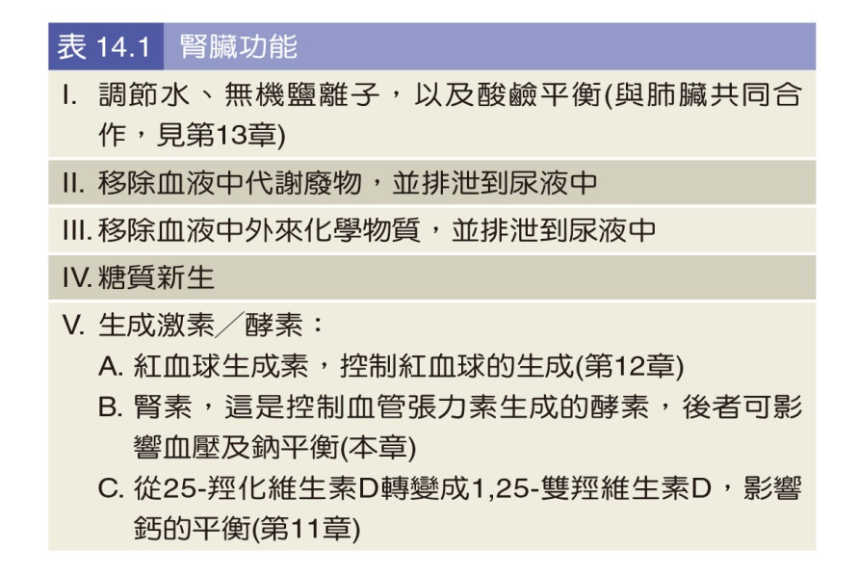
第一節 腎臟生理學基本原理 (Basic Principles of Renal Physiology)
如表14.1所摘要顯示的，腎臟利用這種作用方式，執行了好些功能。

Slide 3
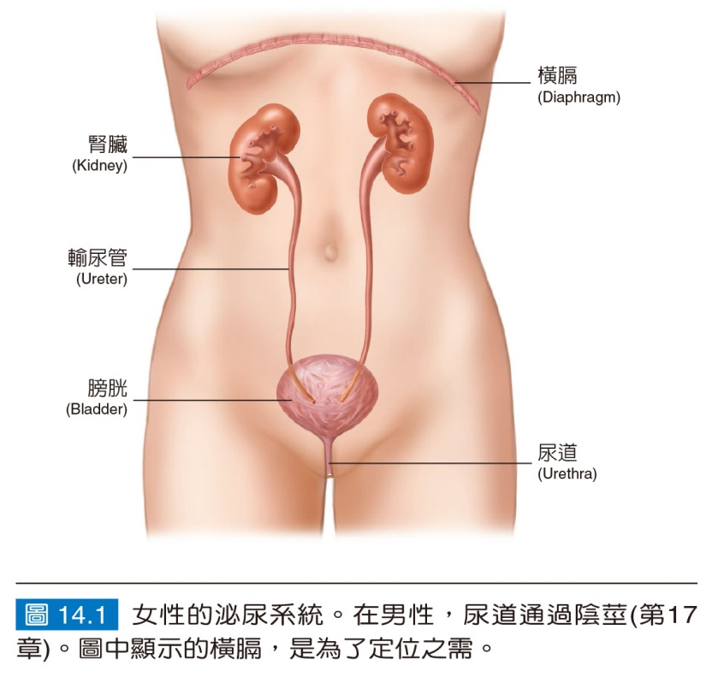
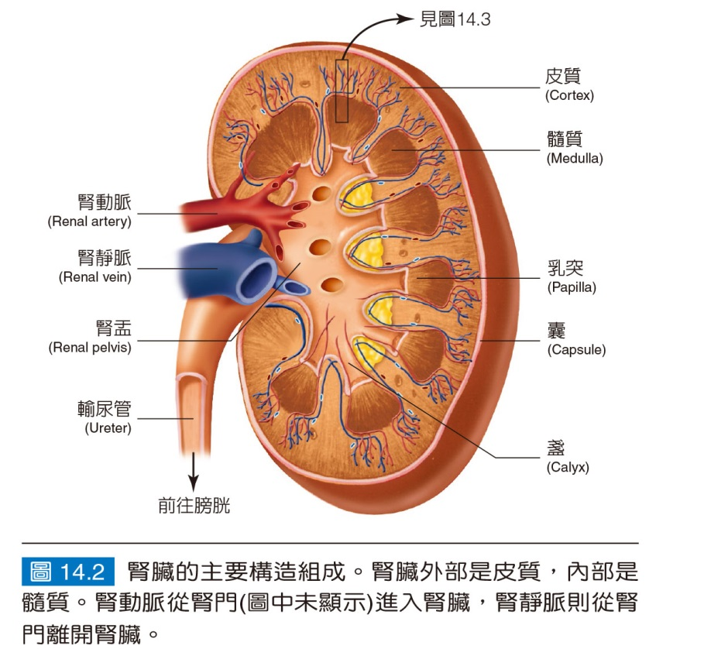
14.2 腎臟及泌尿系統的構造 (Structure of the Kidneys and Urinary System)
從腎臟流出的尿液，經輸尿管(ureter)進入膀胱(bladder)，再經由尿道(urethra)排出體外(圖14.1)。腎臟的主要結構組成，於圖14.2的切面圖顯示。

Slide 4
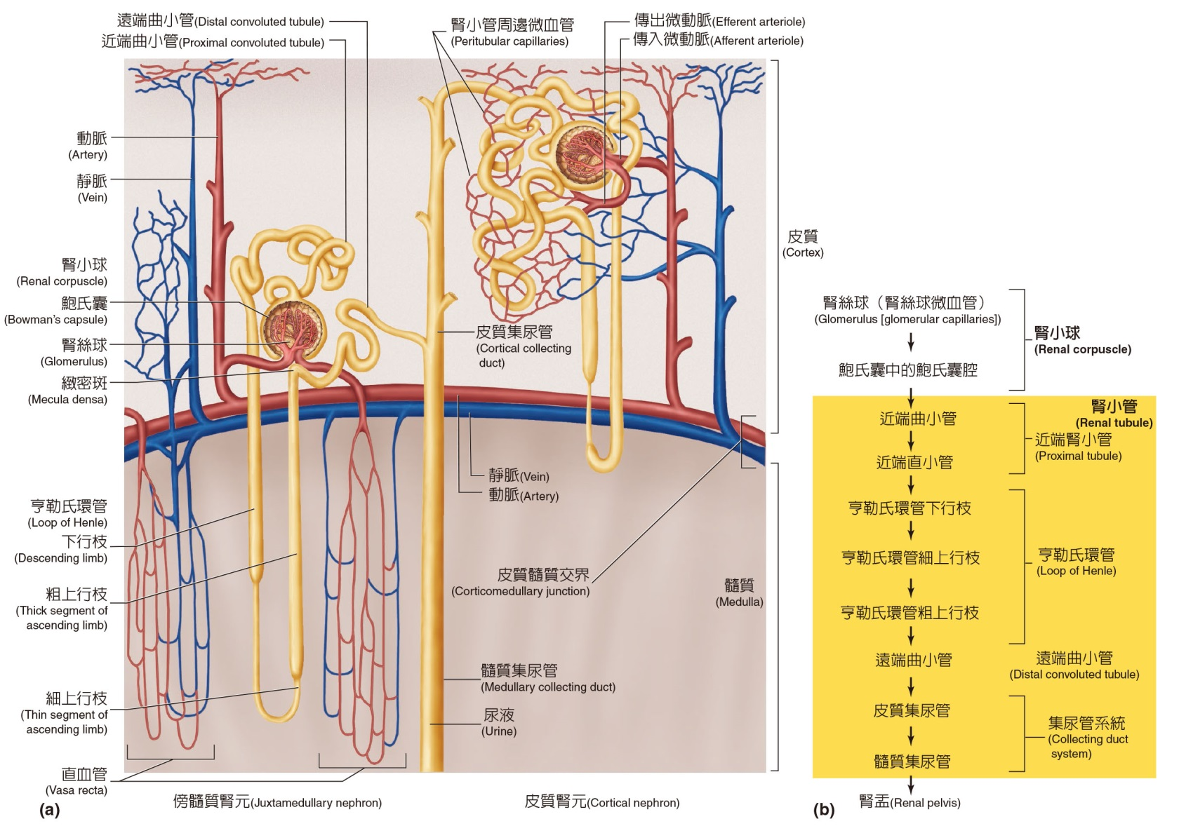
每顆腎臟含有約一百萬個稱為腎元(nephron)的相似功能單位，每個腎元又由(1)負責最初過濾的腎小球(renal corpuscle)和(2)從腎小球延伸而出的腎小管(tubule)所組成(圖14.3a)。腎小管是條非常狹窄、充滿液體的圓柱管，管壁由一層座落在基底膜上的表皮細胞構成。這些表皮細胞的構造與功能，在腎小管從頭到尾各不相同，至少可分成明顯可察的八個區段(圖14.3b)。

Slide 5
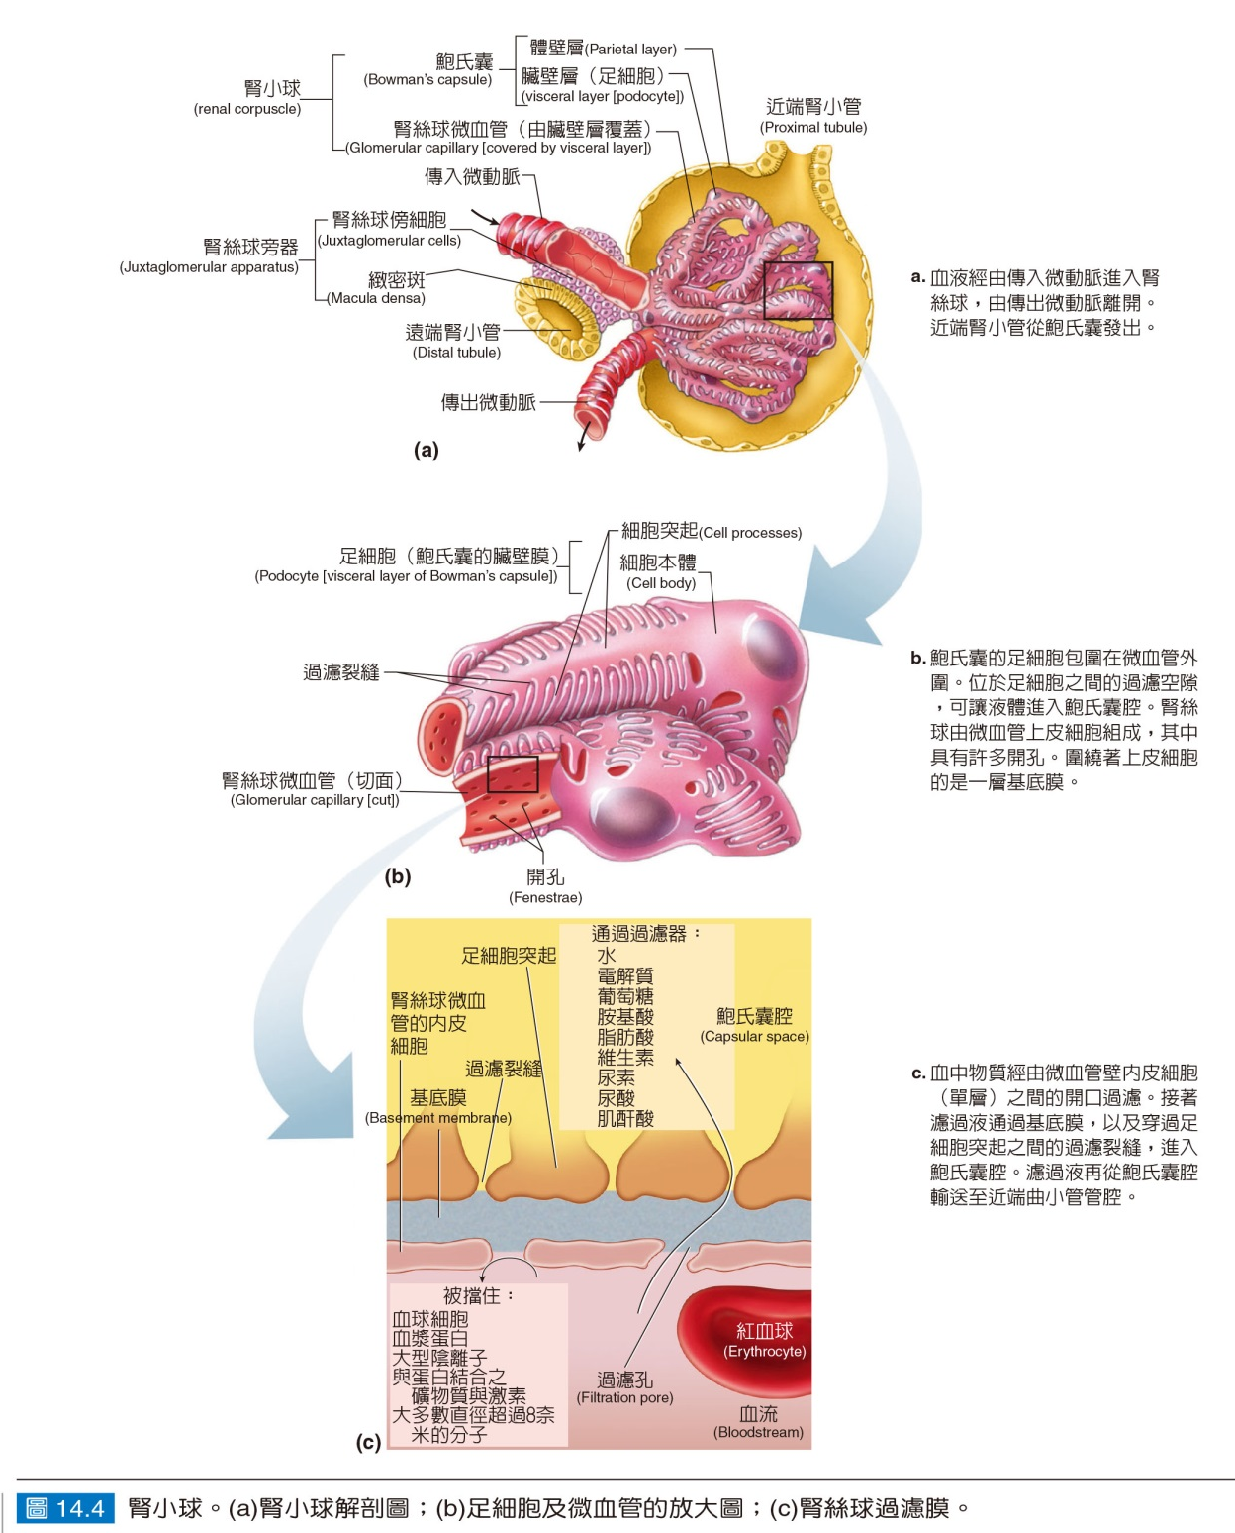
每個腎小球包含一團包裹緊密、彼此相連的微血管環狀構造，稱為腎絲球(glomerulus)，或稱腎絲球微血管(glomerular capillary；圖14.3和14.4a)。
腎絲球中的血液與鮑氏囊腔中的液體，由帶有三層的過濾障礙隔開(圖14.4b, c)

Slide 6
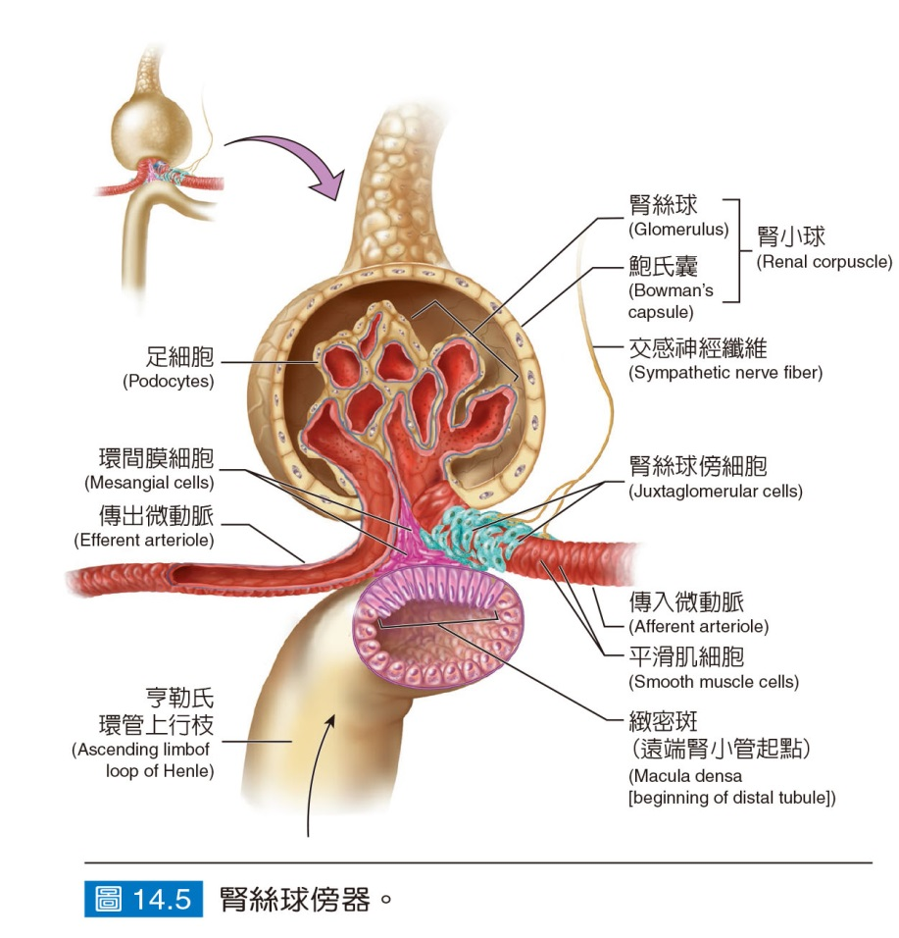
緻密斑與腎絲球傍細胞合稱為腎絲球傍器(juxtaglomerular apparatus, JGA, 見圖14.4a, 與圖14.5)。
renin

Slide 7
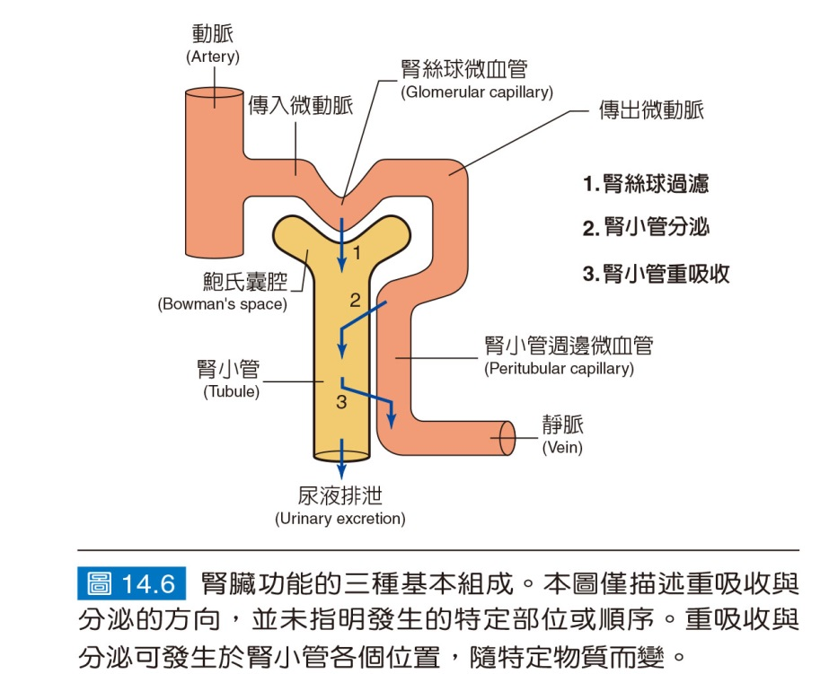
14.3 腎臟的基本作用(Basic Renal Processes)
當此過濾液在通過腎小管時，其組成會因物質在腎小管與周邊微血管之間的雙向移動而改變(圖14.6)。
為了強調腎功能的這個一般原理，圖14.7顯示腎臟處理三種假設性物質的方式。

Slide 9
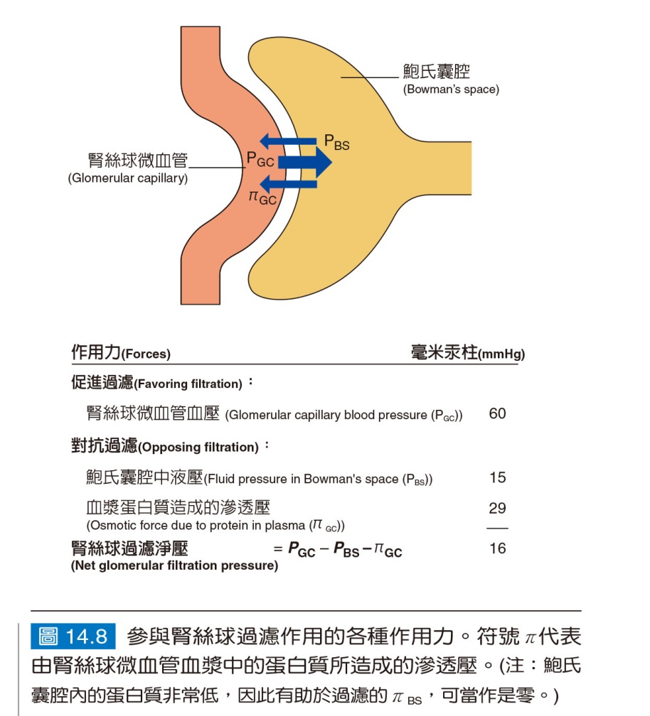
腎絲球過濾(Glomerular Filtration)
參與過濾作用的力(Forces Involved in Filtration)：
上述作用力也適用於腎絲球微血管，摘要列於圖14.8。

Slide 10
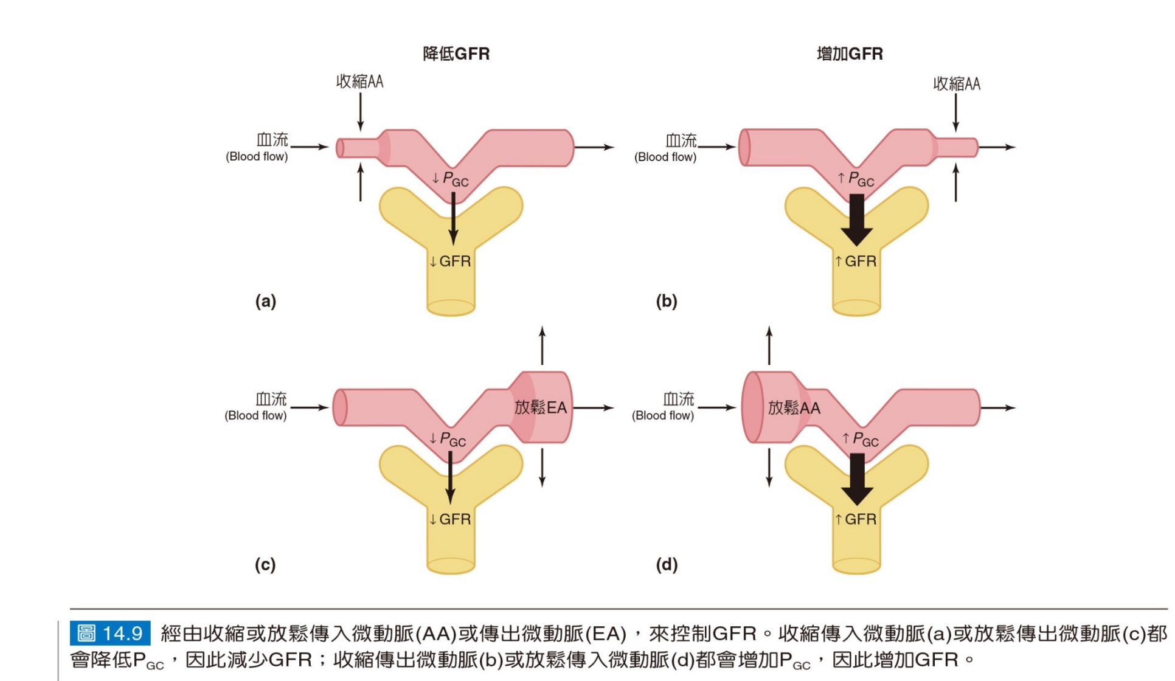
腎絲球過濾率(Rate of Glomerular Filtration)：
腎絲球過濾率並非固定值，可因生理需要而受到調整。這主要是由傳入微動脈和傳出微動脈上接收了神經與激素的輸入，引起腎絲球過濾淨壓的改變而達成(圖14.9)。腎絲球微血管的特別之處，在於它位於兩組(傳入與傳出)微動脈之間。引起傳入微動脈的收縮，可降低腎絲球微血管的流體淨壓(P_{GC})，這與體內其他地方的微動脈收縮是類似的，由此造成微動脈阻力增加，是動脈壓與微血管壓之間有大幅下降的原因(圖14.9a)。
反之，單是傳出微動脈的收縮，對腎絲球微血管流體淨壓有相反的作用：造成上升(圖14.9b)；這是因為傳出微動脈位於腎絲球下游，因此傳出微動脈的收縮將造成腎絲球微血管血液的「堆積」，而增加了腎絲球微血管流體淨壓。放鬆傳出微動脈則降低了腎絲球微血管流體淨壓，以及GFR(圖14.9c)；反之，放鬆傳入微動脈將增加腎絲球微血管流體淨壓，以及GFR(圖14.9d)。

Slide 11
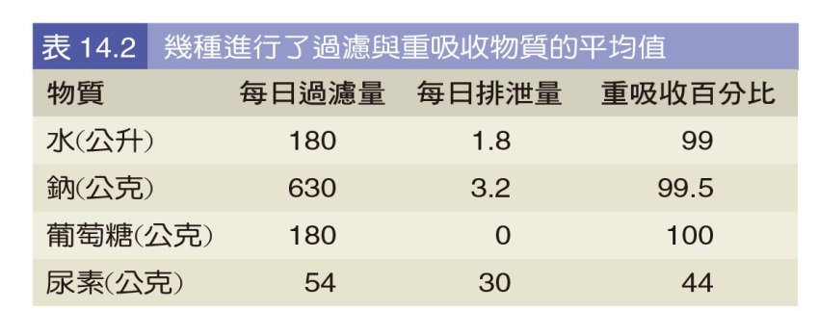
腎小管重吸收(Tubular Reabsorption)
表14.2將幾種在腎臟進行了過濾與重吸收的血漿組成，作一摘要，可讓人對其程度與重要性有所認識。

Slide 12
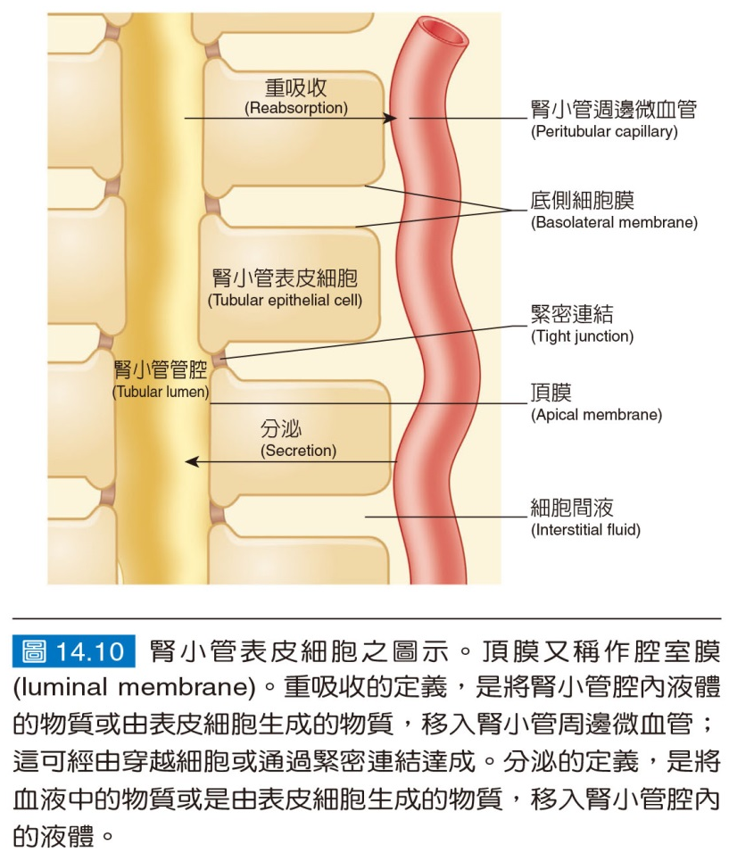
相對於腎絲球的過濾作用，腎小管重吸收的關鍵步驟(將物質從腎小管腔移至組織間液)並非以整體流的方式進行，那是由於腎小管內外兩側的壓力差不足，以及細胞膜通透性不高所致。反之，有另外二種步驟參與：(1)某些物質經由擴散從腎小管腔重吸收，通常是通過腎小管上皮細胞之間的緊密連結(圖14.10)；(2)所有其他物質則利用輔助運輸作重吸收，其中需要有位於腎小管細胞膜上的轉運蛋白參與。

Slide 13
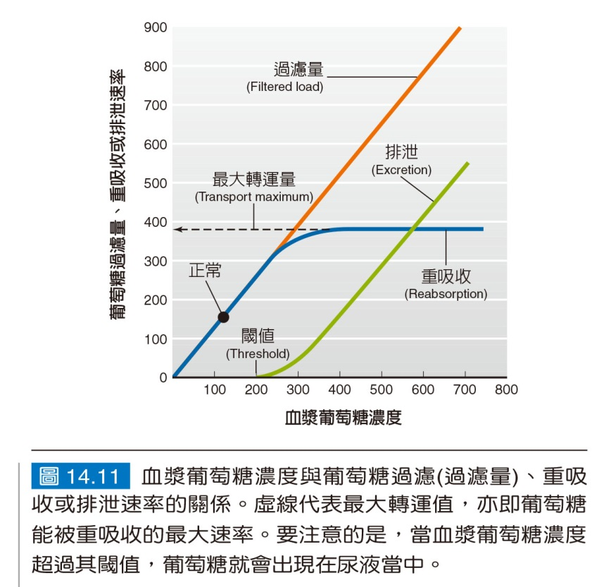
經由擴散重吸收(Reabsorption by Diffusion)：
經由輔助運輸重吸收(Reabsorption by Mediated Transport)：
圖14.11顯示了葡萄糖的血漿濃度、過濾量、重吸收以及排泄量之間的關係。

Slide 14
腎小管分泌作用(Tubular Secretion): H+, K+, 有機陰離子:choline, Cr,
腎小管細胞的代謝(Metabolism by the Tubules): 合成Glucose,
調節細胞膜通道與轉運子(Regulation of Membrane Channels and Transporters): paracrine/autocrine effect...
腎小管的「分工」(“Division of Labor” in the Tubules): proximal tubule→ 水及溶質(除K+外)重吸收

Slide 15
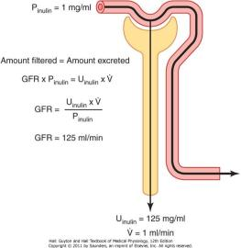
14.4 清除率的觀念 (The Concept of Renal Clearance)
根據清除率(clearance)是將腎功能量化的有用作法。
菊糖(inulin)
肌酸酐清除率 (creatinine clearance, C_{Cr})
Joyhui健康進行式- 痞客邦

Slide 16
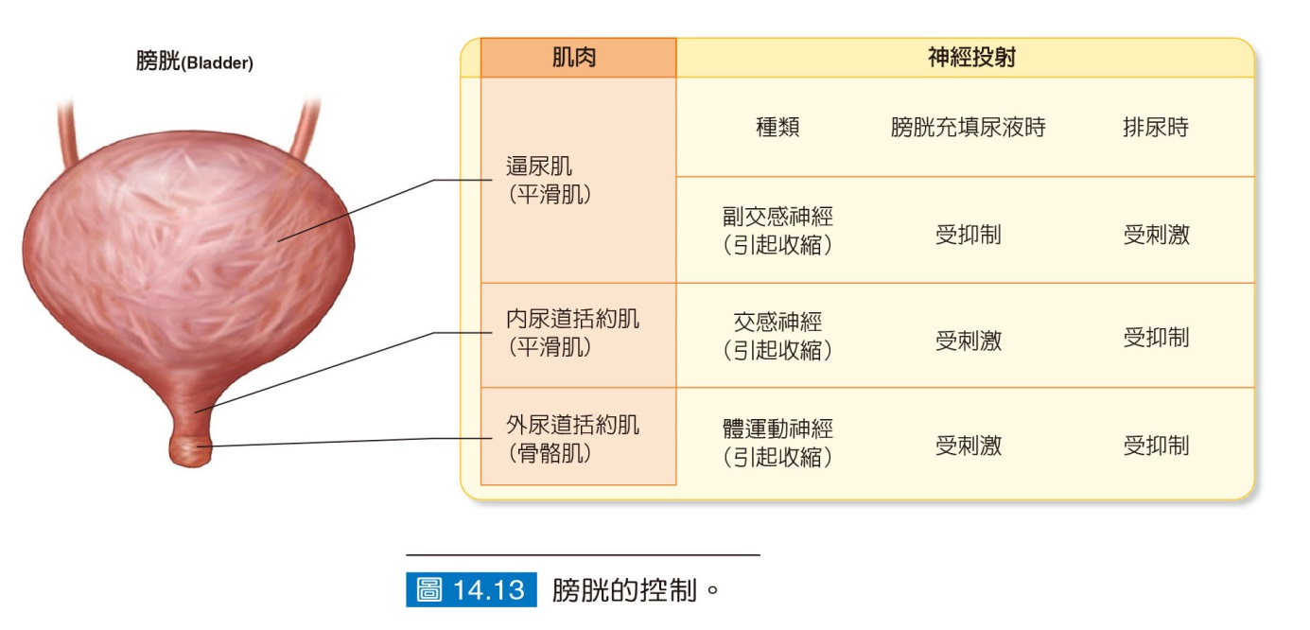
14.5 排尿作用(Micturation)
在尿液充填與排尿期間，影響逼尿肌的神經控制，顯示於圖14.13
尿失禁(Incontinence)

Slide 17
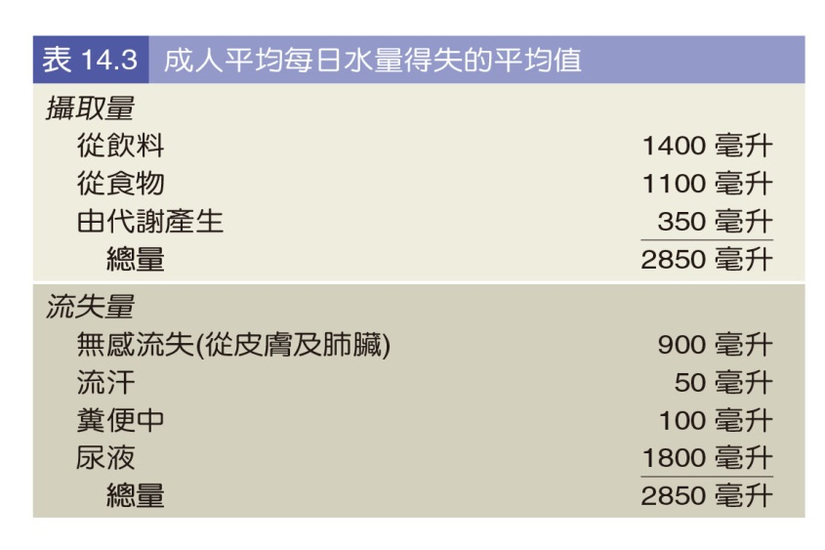
第二節調節離子與水的平衡 (Regulation of Ion and Water Balance)
14.6 鈉與水在全身的平衡 (Total-Body Balance of Sodium and Water)
表14.3將全身水的平衡作一摘要，表中數字為平均值，可有相當的變動，均屬正常。

Slide 18
表14.4是氯化鈉在全身平衡的摘要。

Slide 19
14.7 腎臟處理鈉和水的基本方式 (Basic Renal Processes for Sodium and Water)
鈉的初級主動重吸收 (Primary Active Na+ Reabsorption)
整個腎小管對鈉離子的重吸收有個重要特點，就是以初級主動運輸將鈉離子從腎小管細胞向外送到細胞間液，如圖14.14所示，發生在近端腎小管與皮質集尿管主動運輸，是因於細胞底側膜上的Na⁺/K⁺-ATP_{ase}唧筒負責進行。
例如在近端腎小管的頂膜，鈉離子的進入細胞是與一些有機物質(如葡萄糖)進行同向運輸，或與氫離子作逆向運輸。在後一種情況，當鈉離子被送入細胞時，氫離子則被送出細胞進入腎小管腔(圖14.14a)。故在近端腎小管，鈉的重吸收帶動了共同轉運物質的重吸收，與氫離子的分泌。事實上，近端腎小管細胞的頂膜上還帶有無數微絨毛組成的刷狀緣(brush border；為簡潔起見，圖14.14a中未顯示)，而大幅增加了進行重吸收的表面積。至於鈉離子從皮質集尿管的頂膜進入細胞，主要是經由鈉離子通道進行擴散(圖14.14b)。

Slide 21
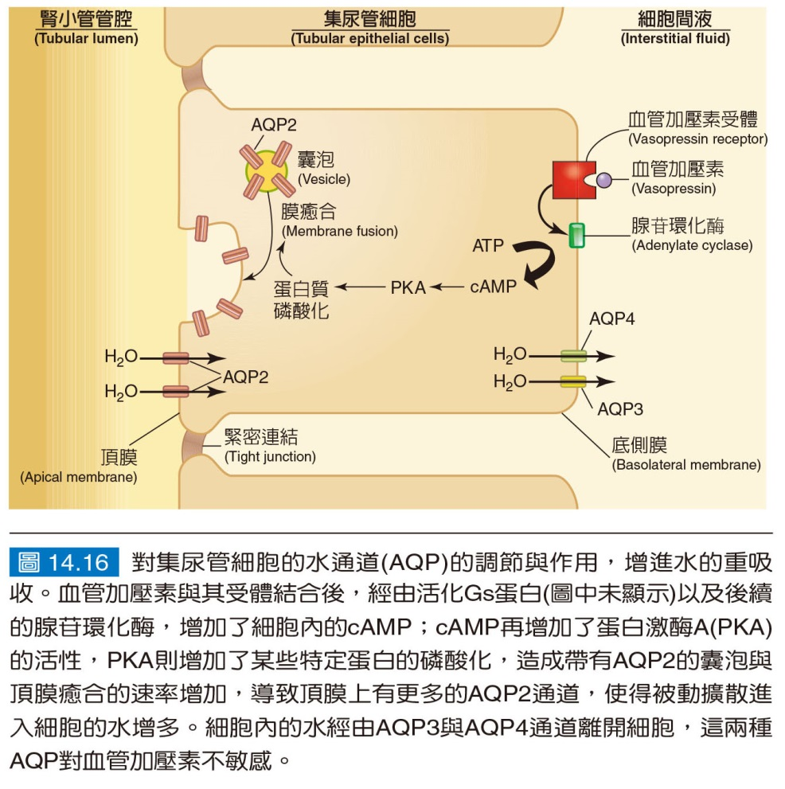
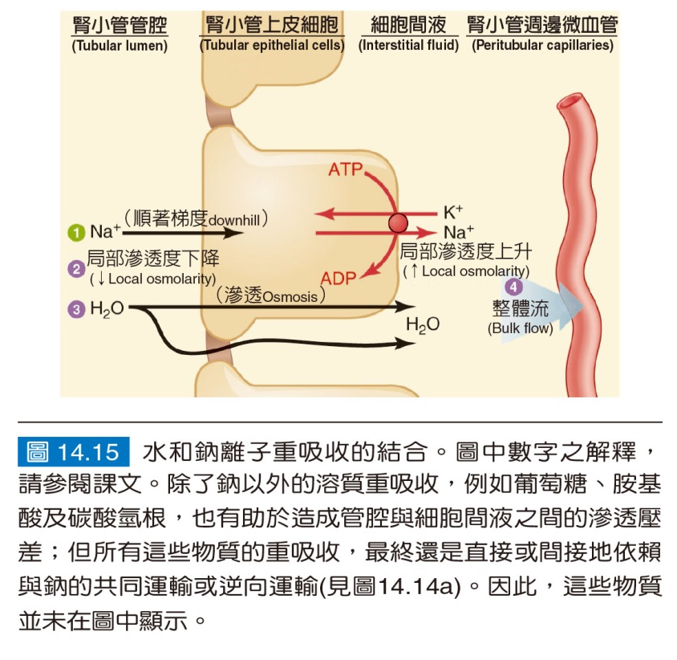
鈉的重吸收帶動水的重吸收 (Coupling of Water Reabsorption to Na⁺ Reabsorption)
圖14.15將溶質與水重吸收的結合，作一摘要整理
圖14.16顯示位於腎臟集尿管細胞上的水通道功能。

Slide 22
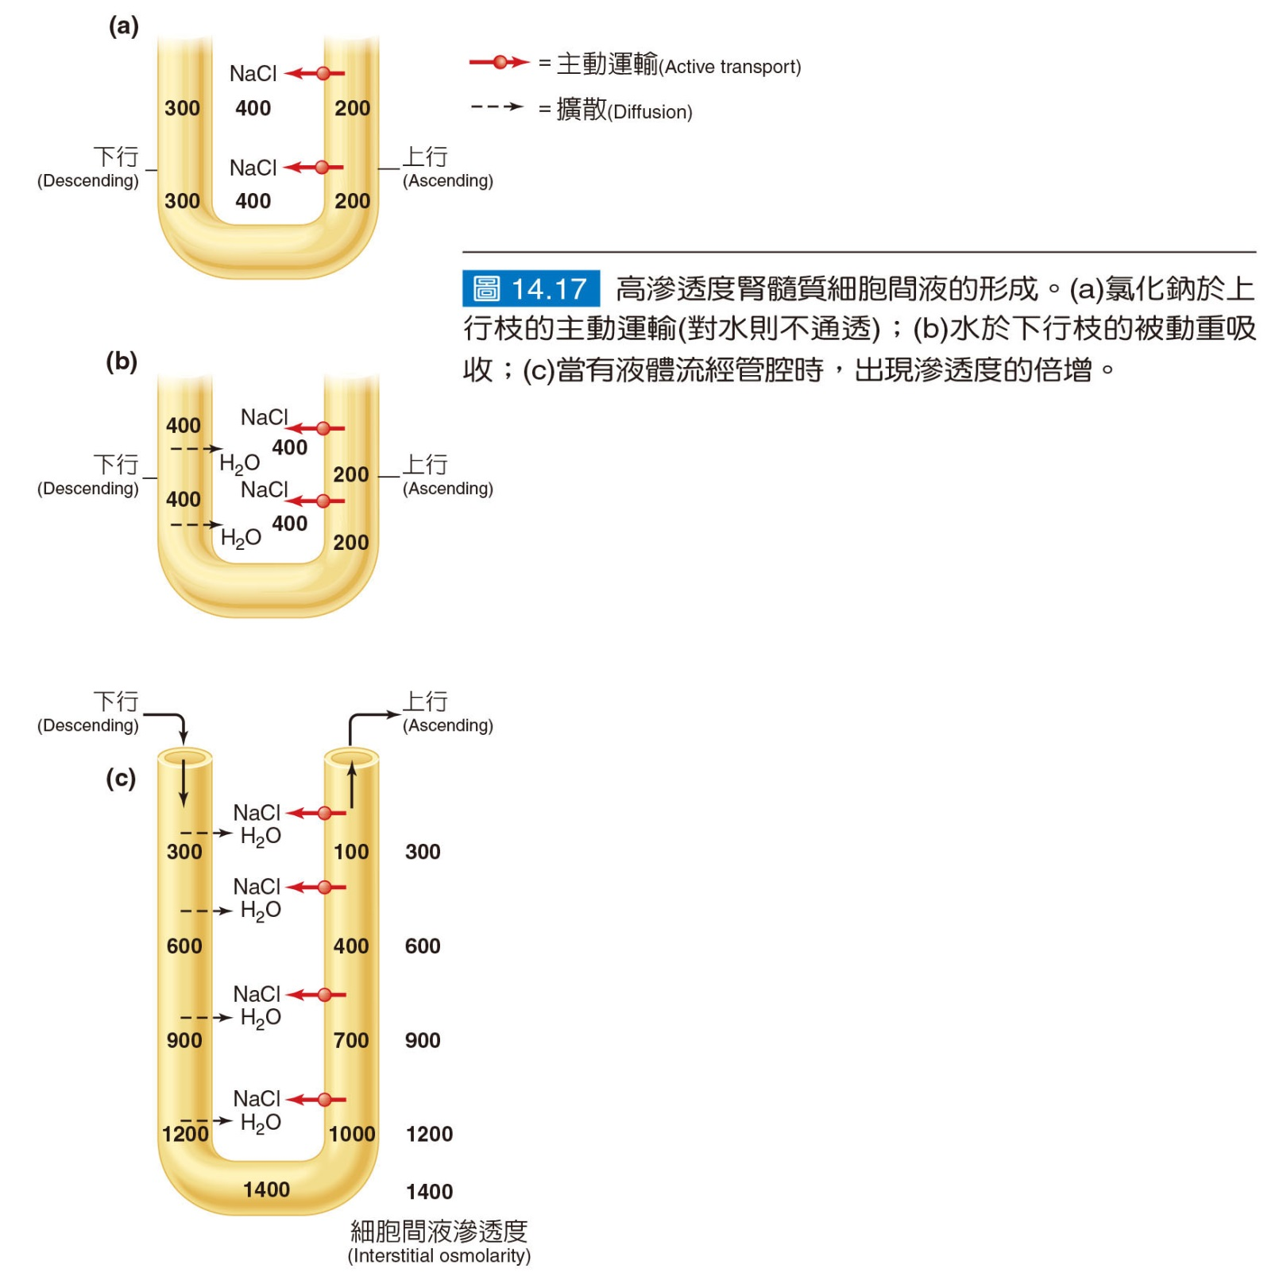
尿液濃縮：逆流倍增系統 (Urine Concentration: The Countercurrent Multiplier System)
在整個上行枝，鈉離子與氯離子從管腔內被重吸收到髓質細胞間液(圖14.17a)。
現在回頭來看下行枝。與上行枝相比，此段的特徵是對於氯化鈉不進行重吸收，但對水的通透性特別好(圖14.17b)；於是，水就從下行枝內擴散到管外高滲透度的細胞間液中，直到管內外滲透度相等為止。
現在我們來看，當管腔內液體從下行枝流向上行枝時，會發生什麼結果(圖14.17c)。

Slide 23
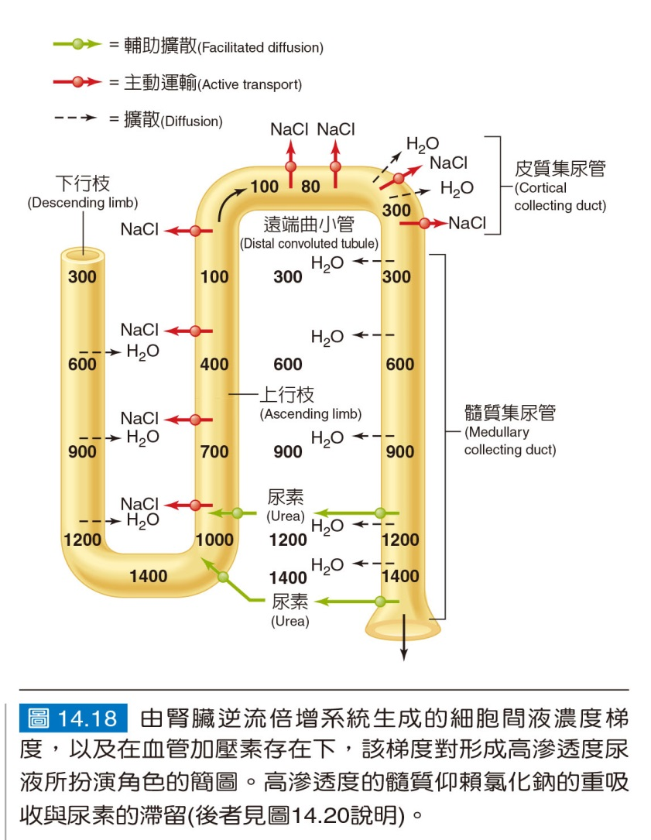
目前我們已經曉得腎臟髓質具有高滲透度的細胞間液，但我們還必須跟著腎小管內的液體，從亨勒氏環管到遠端曲小管、再到集尿管系統走上一遍，圖14.18提供了沿路指南。

Slide 24
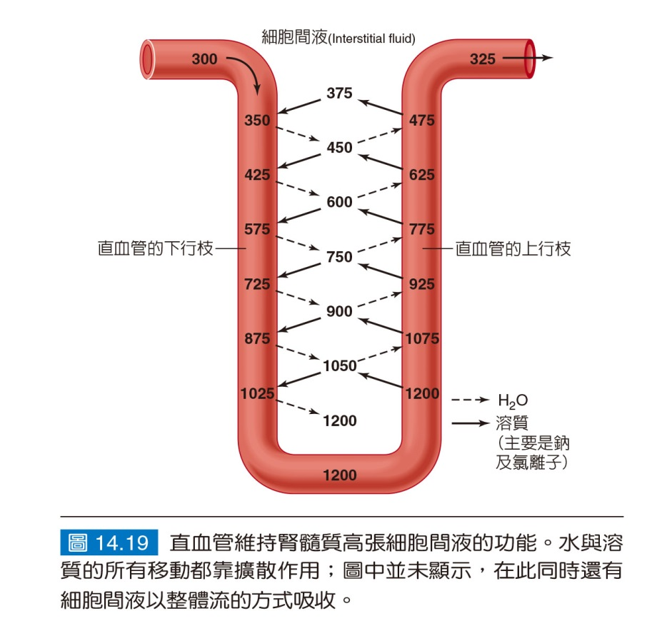
髓質的血液循環(The Medullary Circulation)：
如圖14.19所示，血液從此環狀血管的頂端進入時，滲透壓為300 mOsm/L，但當血液順著直血管往下愈形深入髓質時，確實是有鈉及氯離子經由擴散進入血管，以及有水離開血管。但當血液流過直血管的彎曲端點，順著上行的直血管流動時，整個過程幾乎就反轉過來。

Slide 25
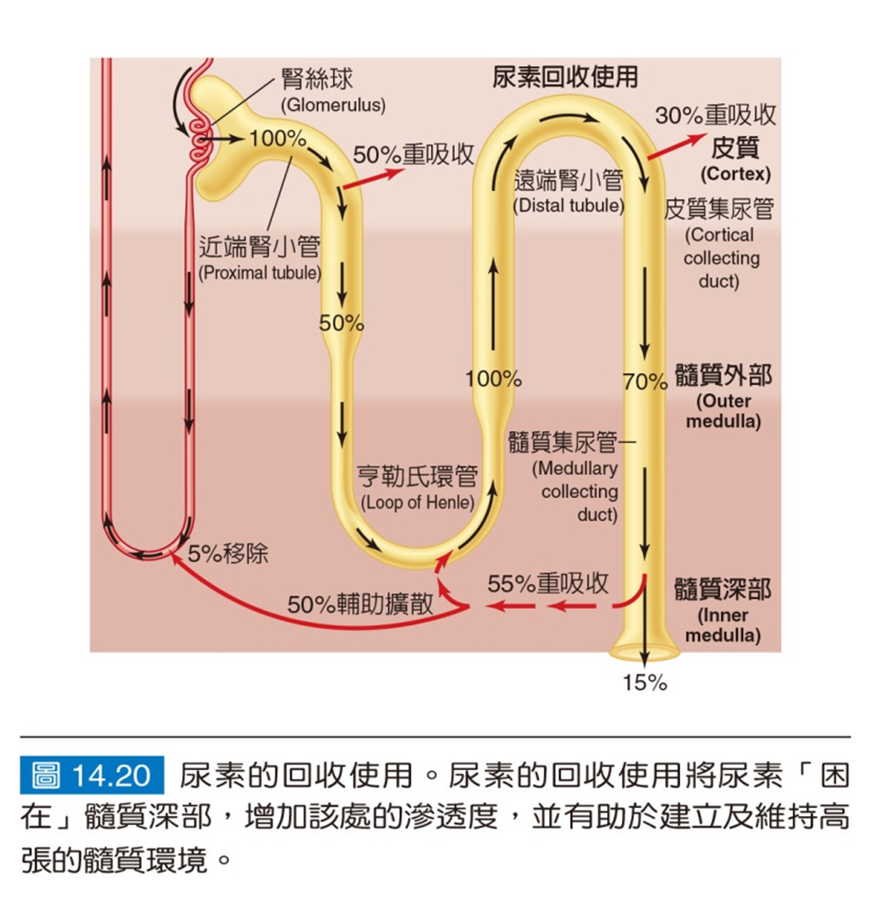
尿素的回收使用有助於建立高滲透度的髓質組織間隙：
方才提過，逆流倍增系統建立了一個高滲透度的髓質組織間隙，直血管則幫忙維持了這個環境的穩定。我們也已介紹過水在近端腎小管的重吸收，幫助了尿素的擴散重吸收。當尿素繼續通過腎元的其他部位時，又經過了腎小管重吸收、分泌，以及再度重吸收的過程(圖14.20)；這種過程將尿素這個可影響滲透壓的物質，給困在髓質的組織間隙當中，也因此增加了髓質細胞間液的滲透度。

Slide 26
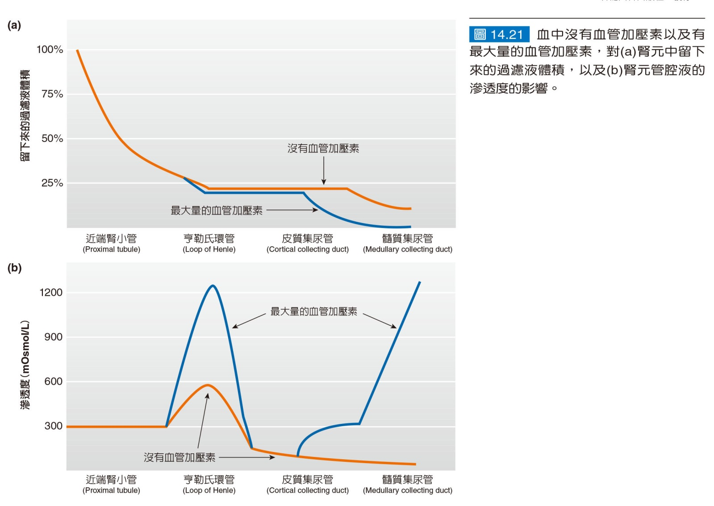
血管加壓素控制尿液體積與滲透度的摘要：
圖14.21中有個有趣、但可能不明顯的重點，是血管加壓素不存在時，亨勒氏環管中達不到最大的滲透度。

Slide 27
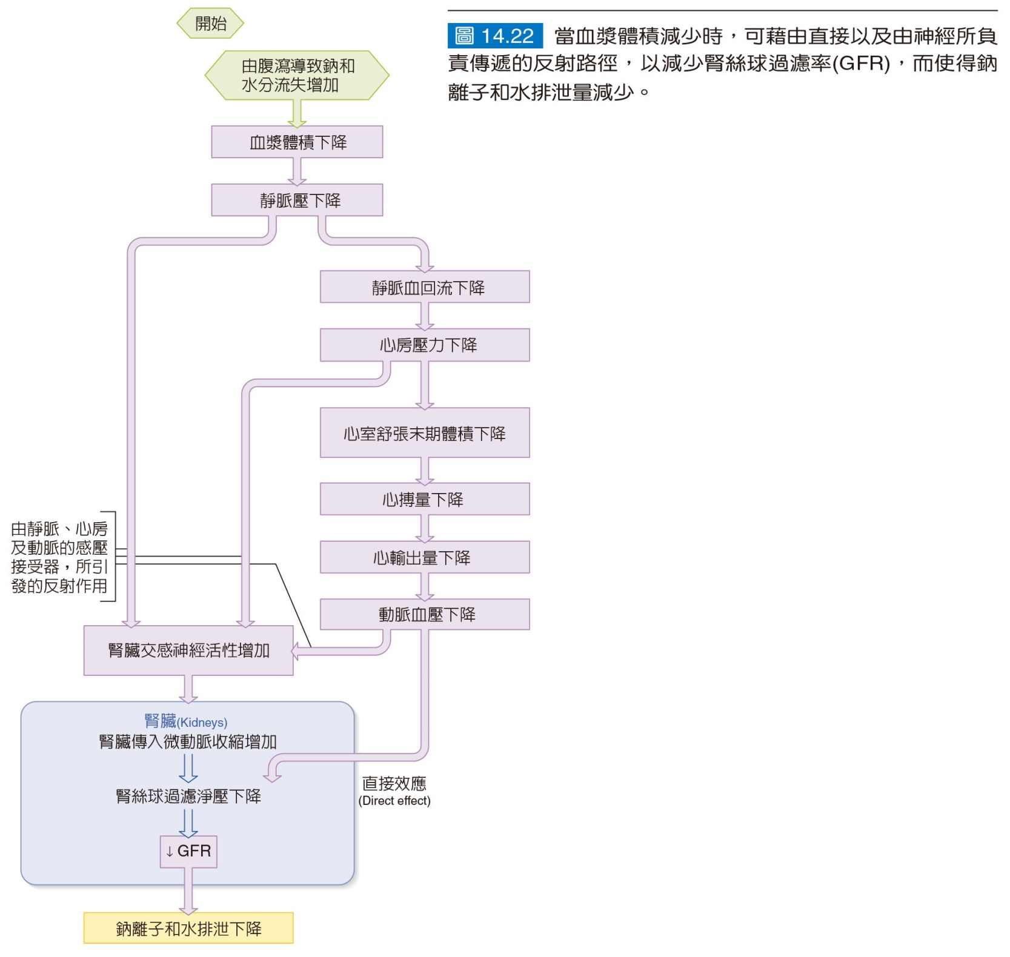
14.8 腎臟對鈉的調節(Renal Sodium Regulation)
腎絲球過濾率的控制(Control of GFR)
圖14.22利用增加鈉離子與水的流失量引起GFR降低的例子，將其中的主要機制作一摘要整理。

Slide 28
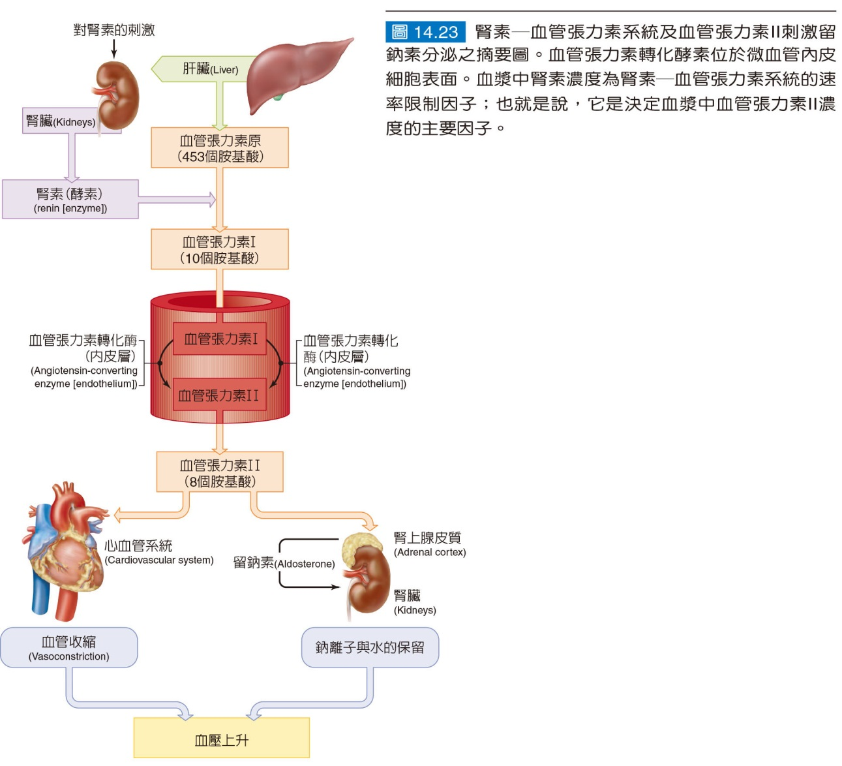
鈉重吸收的控制(Control of Sodium Reabsorption)
留鈉素與腎素—血管張力素系統(Aldosterone and the Renin-Angiotensin System)：
如圖14.23所示，血管張力素II (angiotensin II)是腎素－血管張力素系統(renin-angiotensin system)的成員之一。腎素(renin)是種酵素，由腎絲球傍器中的腎絲球傍細胞所分泌(複習圖14.4a與14.5)。

Slide 29
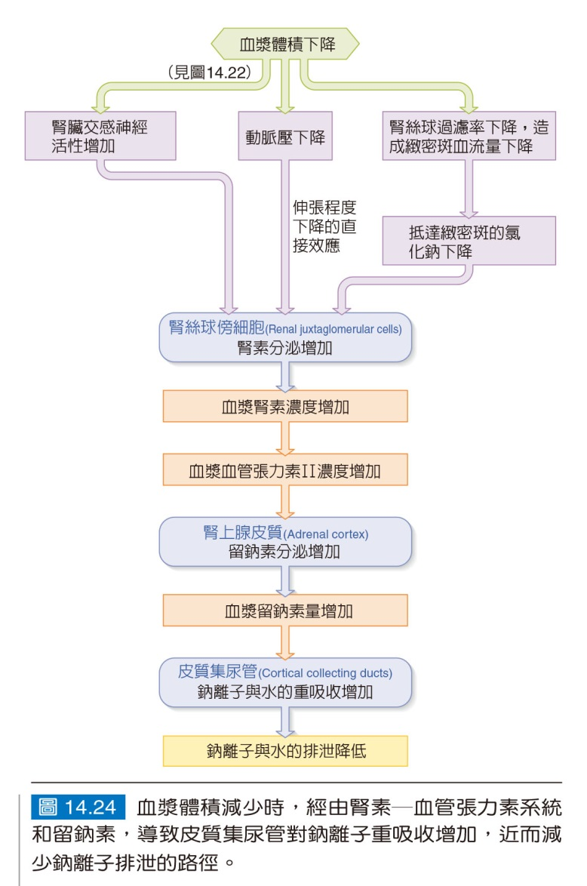
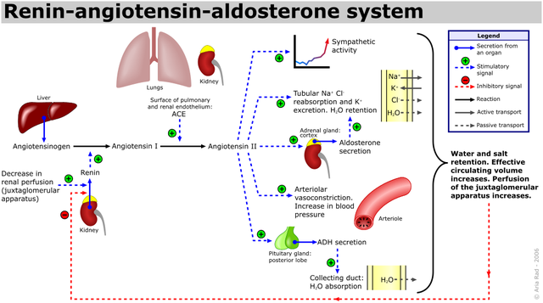
那什麼又是缺鈉引起腎素分泌的機制呢(圖14.24)？腎絲球傍細胞上至少有三種獨立的輸入：(1)腎交感神經，(2)腎臟內感壓接受器，和(3)緻密斑(見圖14.5)。
zh.wikipedia.org

Slide 30
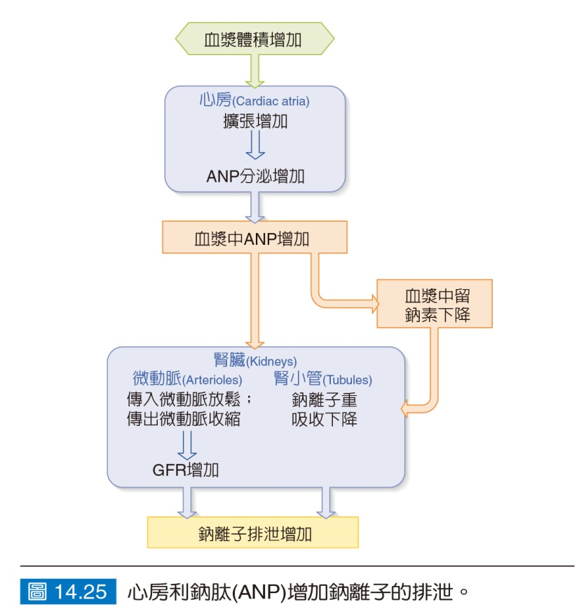
心房利鈉肽(Atrial Natriuretic Peptide)：
對ANP的特定刺激，是心房的擴張增加(圖14.25)。
血壓與腎功能的相互影響

Slide 31
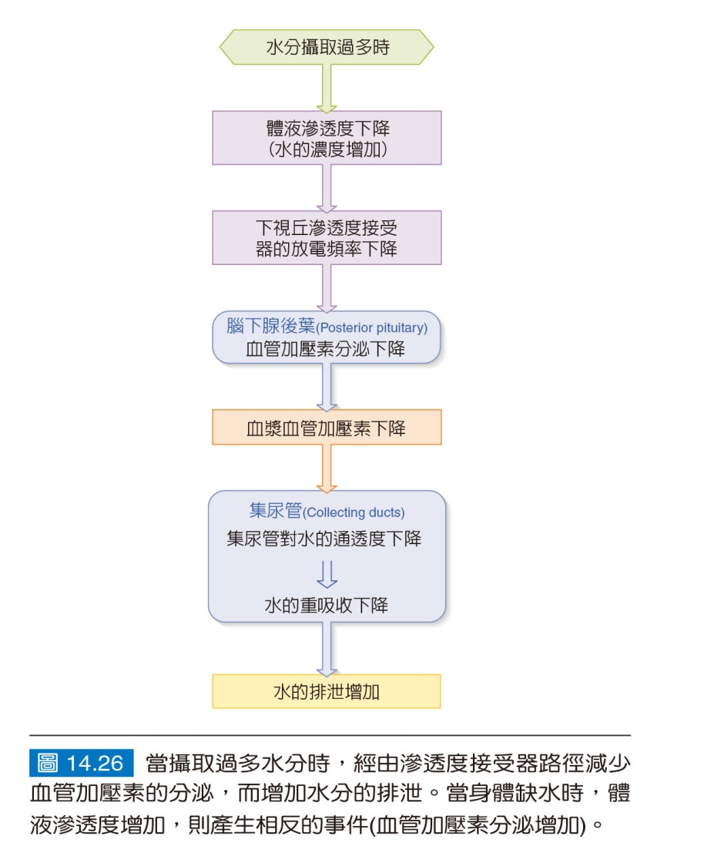
14.9 腎臟對水的調節(Renal Water Regulation)
滲透度接受器對血管加壓素分泌的控制 (Osmoreceptor Control of Vasopressin Secretion)
舉個例子，假設你喝進兩公升純水，這些多出來的水將造成體液滲透度下降；於是，經由下視丘滲透度接受器的偵知，造成血管加壓素分泌受到抑制(圖14.26)。結果是腎集尿管對水的通透性顯著減低，使得水在這些區段的重吸收大幅下降，因此將大量低滲透度的尿液給排出體外。

Slide 32
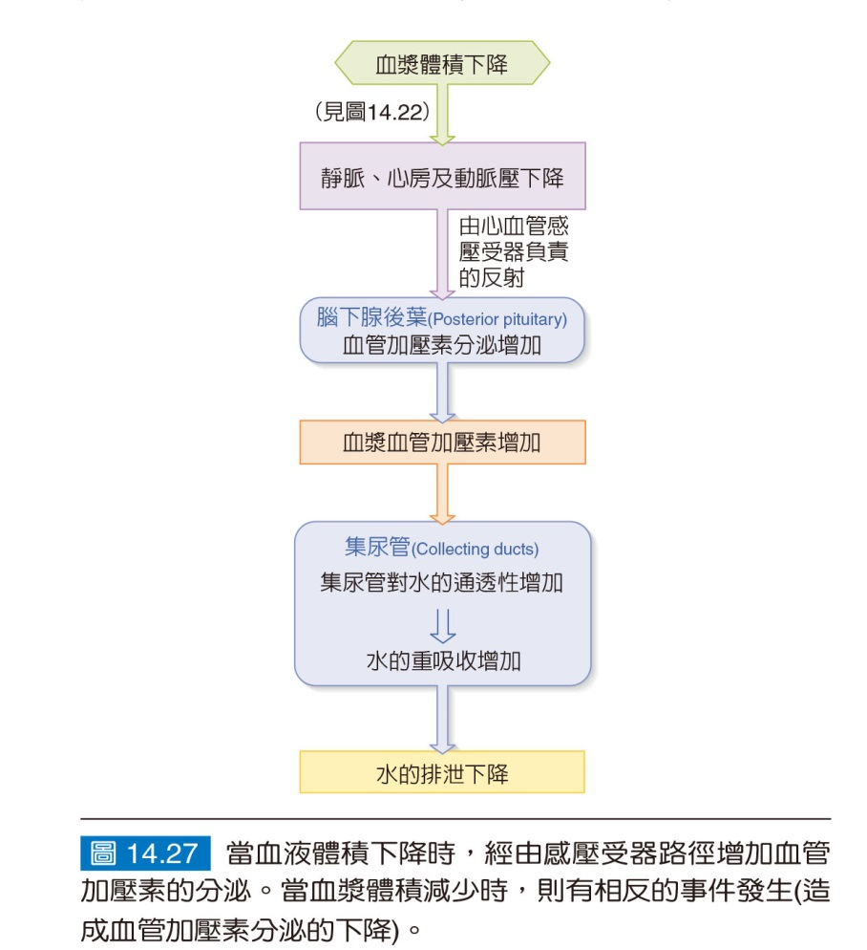
感壓接受器對血管加壓素分泌的控制 (Baroreceptor Control of Vasopressin Secretion)
這項反射作用，是由心血管系統中好幾種感壓接受器所引發(圖14.27)。
其他刺激血管加壓素分泌的因素

Slide 33
14.10 範例：對出汗的反應 (A Summary Example: The Response to Sweating)
圖14.28顯示在大量出汗時，控制腎臟對鈉離子和水排泄的各種因素出現的反應。

Slide 34
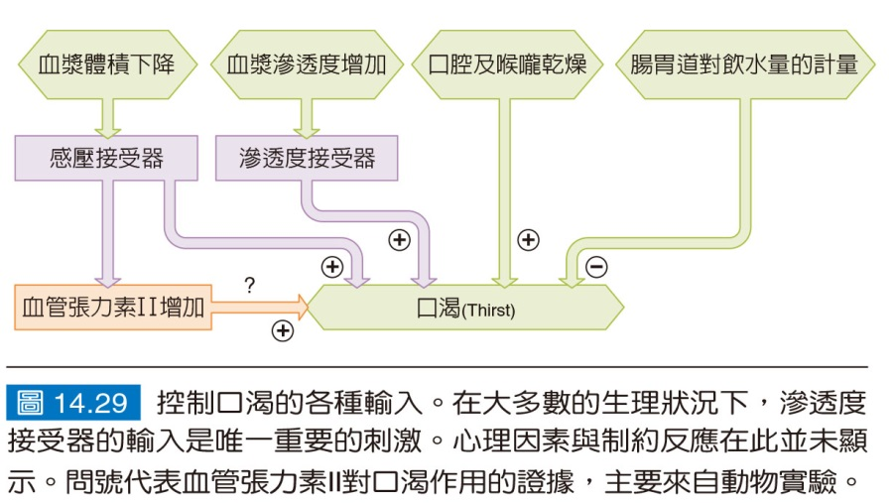
14.11 口渴和嗜鹽(Thirst and Salt Appetite)
口渴的主觀感覺，受到血漿的滲透度增加與細胞外液的體積減少所刺激(圖14.29)。

Slide 35
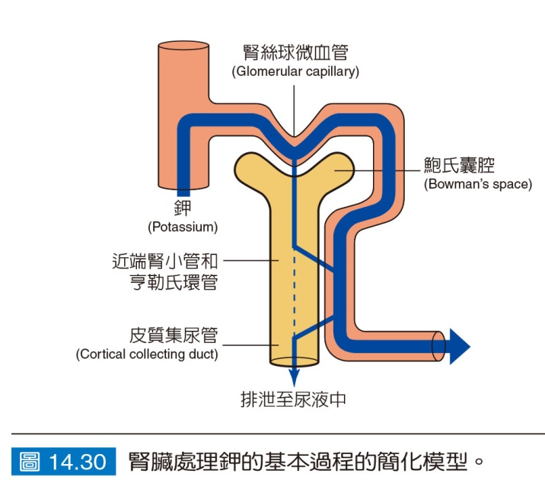
14.12 對鉀的調節(Potassium Regulation)
腎臟對鉀離子的調節(Renal Regulation of K⁺)
鉀離子能自由通透腎絲球微血管；在正常情況下，腎小管幾乎將所有過濾出來的鉀全部重吸收，只有很少數出現在尿液中。然而皮質集尿管可分泌鉀離子，因此尿液中鉀排泄量的多寡，主要是由皮質集尿管的鉀分泌量決定(圖14.30)。

Slide 36
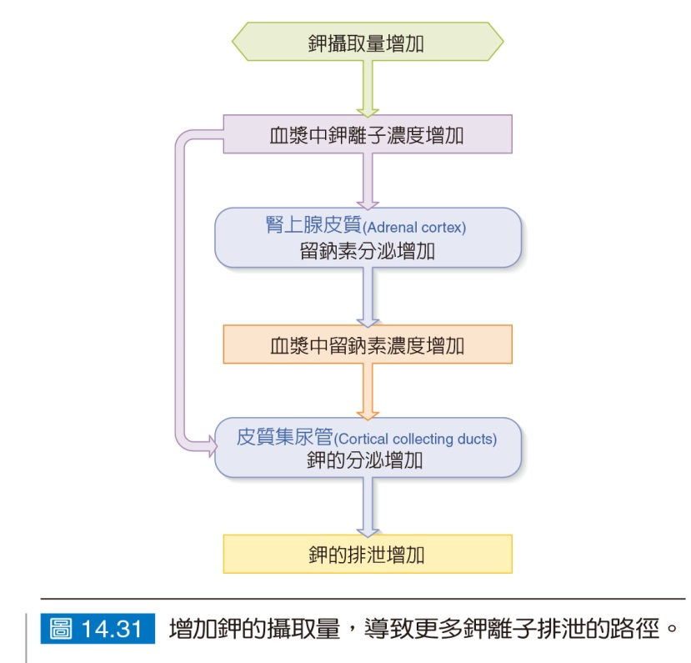
有哪些因素會影響皮質集尿管對鉀離子的分泌，以獲致體內鉀的恆定呢？其中最重要的一項因子如下(圖14.31)

Slide 37
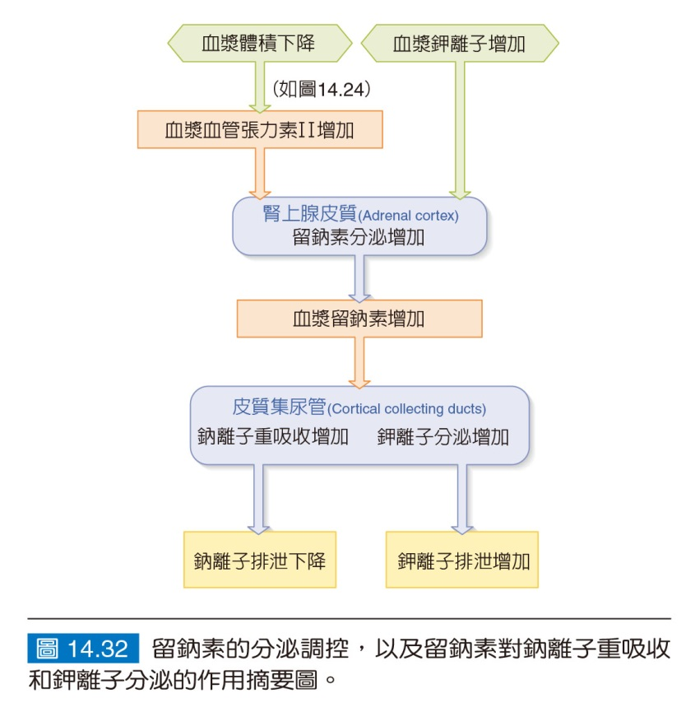
圖14.32將控制留鈉素的因素以及留鈉素在腎小管的主要作用，作一摘要整理。

Slide 38
14.13 腎臟對鈣與磷酸鹽離子的調節(Renal Regulation of Calcium and Phosphate Ion)
血漿中的鈣約有60%可在腎臟過濾，剩下的血鈣則與蛋白質結合或與其他陰離子形成複合物。由於鈣對體內每個細胞的功能都極為重要，因此腎臟具有非常有效的機制，將鈣離子從腎小管腔液中重吸收。
血漿中的磷酸鹽約有半數呈離子態，而可濾過腎絲球。

Slide 39
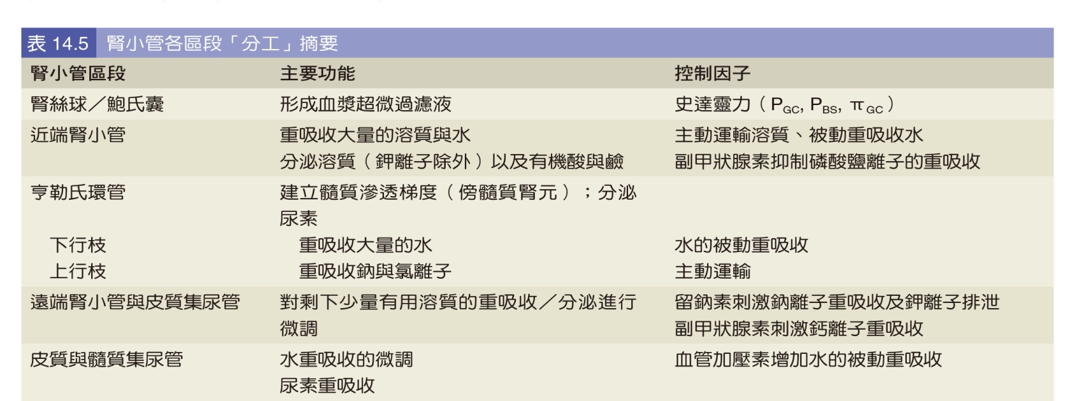
14.14 摘要：分工 (Summary—Division of Labor)
表14.5將腎小管各區段的功能分工，作一摘要整理。

Slide 40
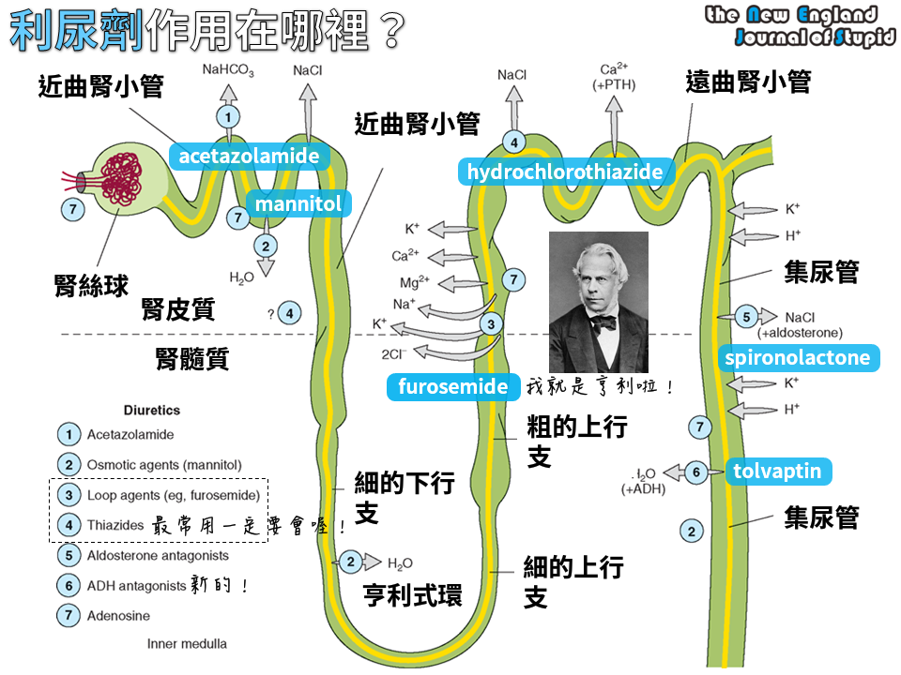
14.15 利尿劑(Diuretics)
環管利尿劑會有造成低血鉀的不良副作用。由於送往遠端腎小管的鈉離子數量會增加，鉀離子於皮質集尿管的分泌也會增加(見圖14.14b與14.32)，因此除了預期的流失鈉離子與水的藥物作用外，還有鉀離子也從尿液流失。
jerryljw.blogspot.com

Slide 41
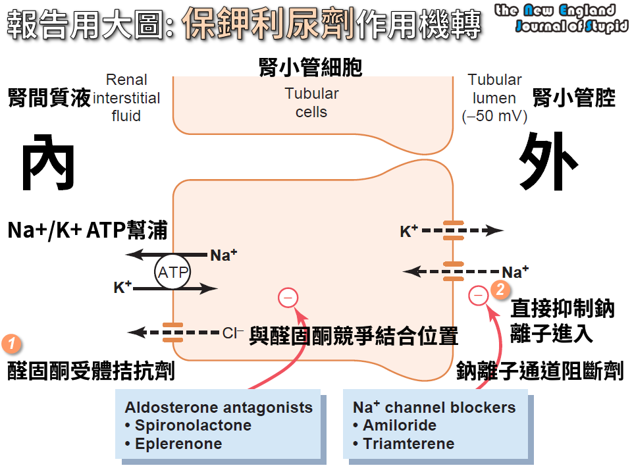
NEJS - Blogger.com

Slide 42
第三節氫離子的調節 (Hydrogen Ion Regulation)
14.16 氫離子得或失之源 (Sources of Hydrogen Ion Gain or Loss)
表14.6列舉了氫離子得失的主要途徑。

Slide 43
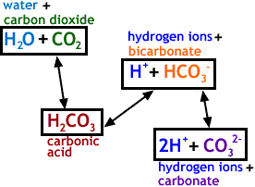
14.17 氫離子在體內的緩衝 (Buffering of Hydrogen Ion in the Body)
任何能與氫離子作可逆性結合的物質，就稱之為緩衝劑(buffer)，人體內絕大部份的氫離子都與細胞外和細胞內的緩衝劑結合。
14.18 恆定控制的整合 (Integration of Homeostatic Controls)
最終負責平衡體內氫離子的得與失，以維持血漿氫離子濃度在相當狹窄範圍內的，是腎臟。
Grade 12U Chemistry-Systems and Equilibrium - WordPress.com
SlidePlayer

Slide 44
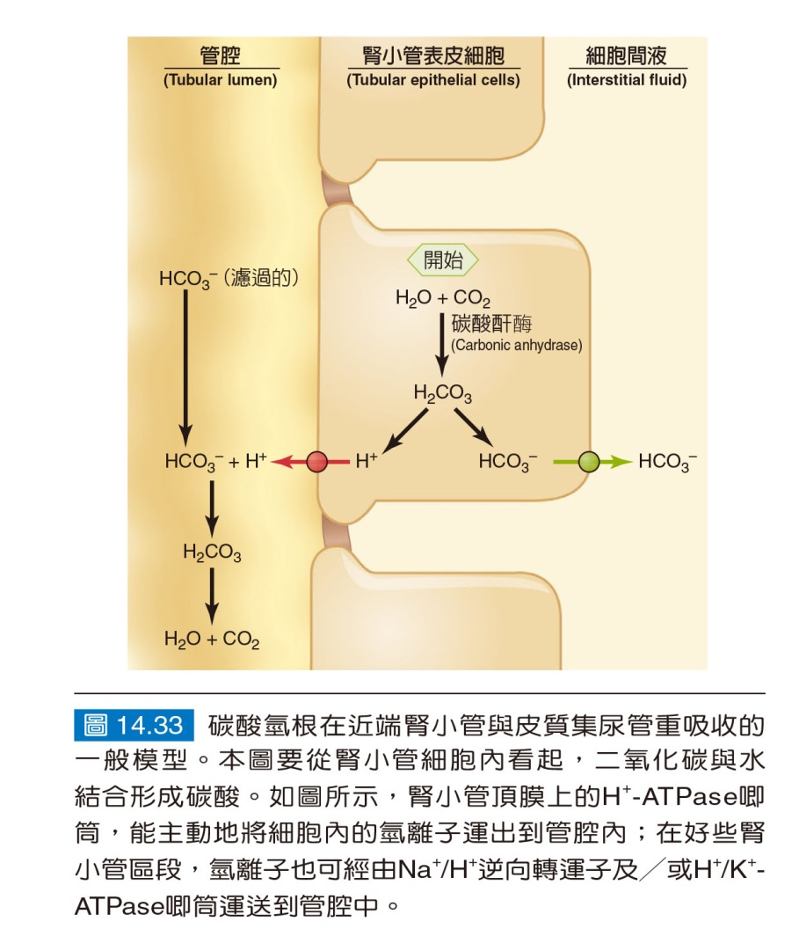
14.19 腎臟處理氫離子的機制 (Renal Mechanisms)
腎臟處理碳酸氫根(HCO₃－ Handling)
圖14.33顯示了該系列反應。

Slide 45
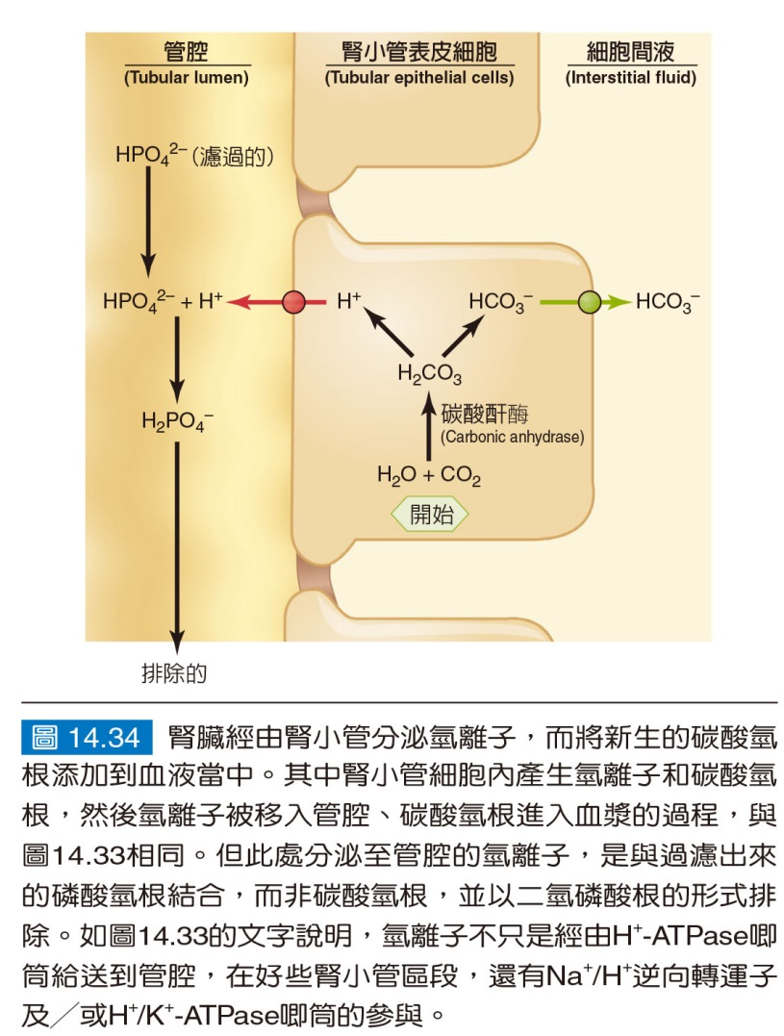
增添新生的碳酸氫根到血漿中 (Addition of New HCO₃－ to the Plasma)
這個問題的答案，在圖14.34中有所說明，也就是多出來的氫離子分泌，會與碳酸氫根以外的緩衝劑結合，其中最重要的是磷酸氫根(HPO₄^{2－})。

Slide 46
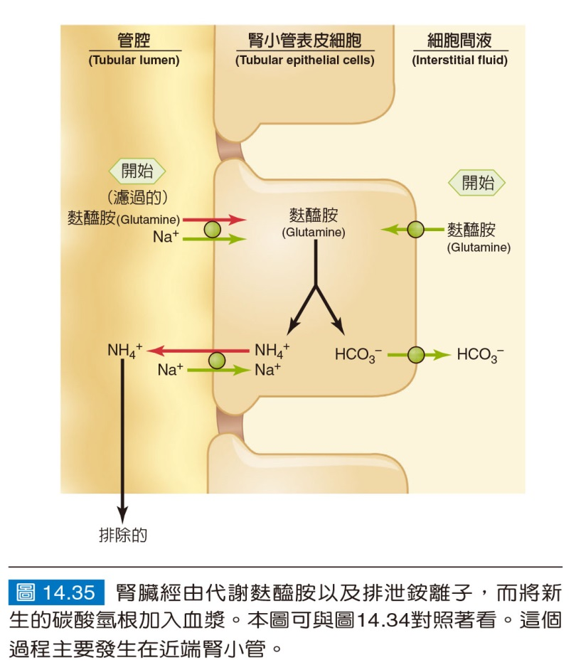
腎小管還有另一種機制，可促使新的碳酸氫根加入血漿；其中並沒有氫離子的分泌，而是由腎小管合成並分泌銨離子(NH₄⁺；圖14.35)。

Slide 47
14.20 酸中毒和鹼中毒的分類 (Classification of Acidosis and Alkalosis)
腎臟對於酸中毒或鹼中毒的反應，摘要列於表14.7。在此複習一下，酸中毒指的是任何將動脈血漿氫離子濃度增加至正常值以上的情況，反之，鹼中毒則指血漿中氫離子濃度降低的情況。所有的這些情況都可可歸入兩個獨立的範疇(表14.8)：(1)呼吸性酸中毒或鹼中毒(respiratory acidosis or alkalosis)，及(2)代謝性酸中毒或鹼中毒(metabolic acidosis or alkalosis)。

Slide 48
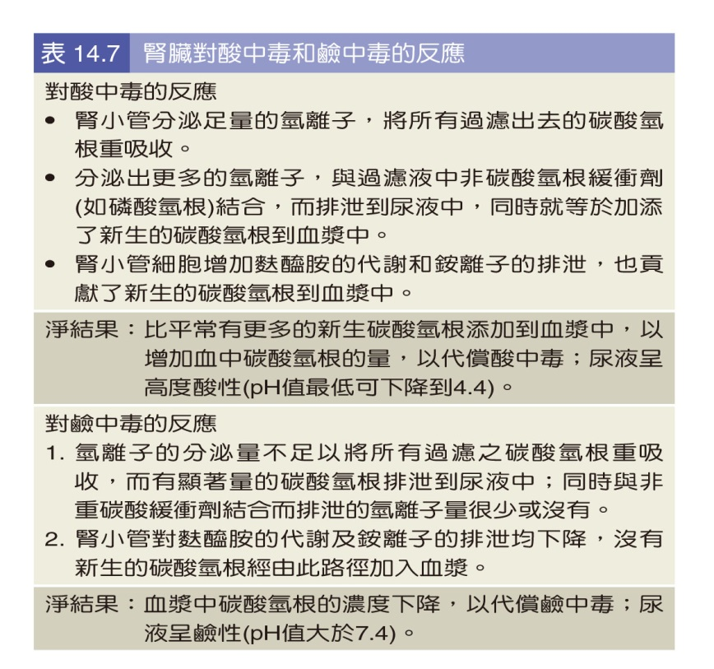

Slide 49
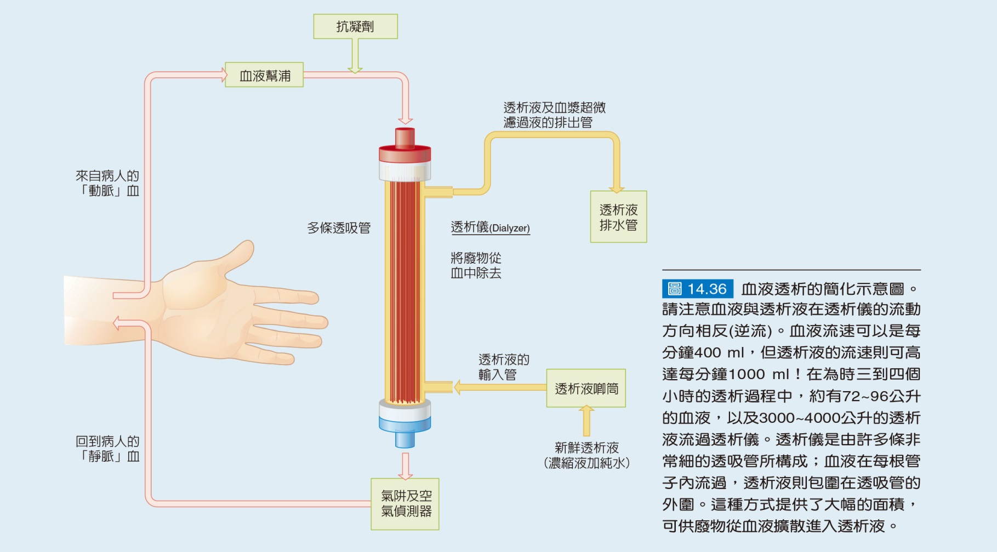
臨床案例研究： 一位患有糖尿病的婦女出現嚴重的腎疾

Slide 50
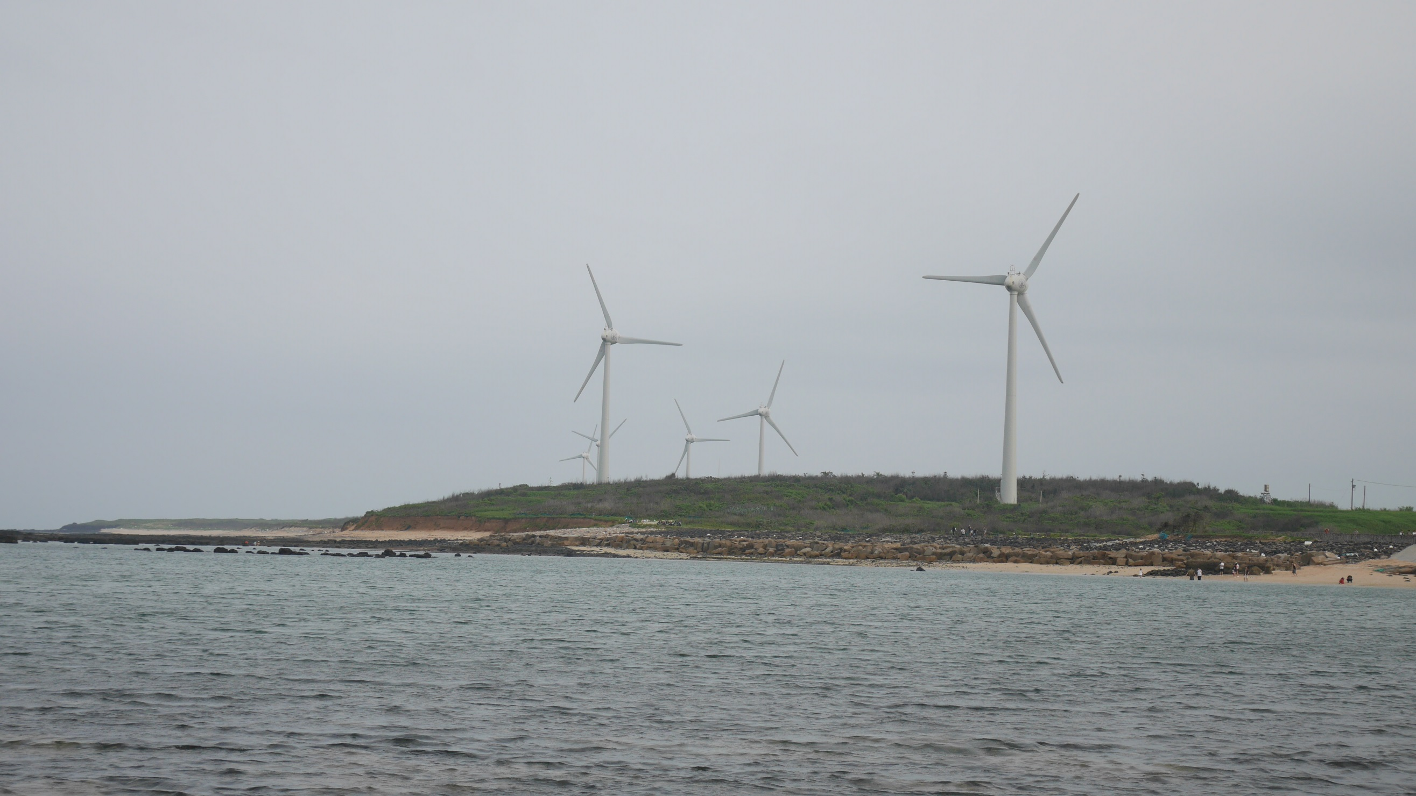
END

